Slide 1
به نام خدا
سامانه‌های مرکز همکاری‎های علمی بین‌المللی وزارت علوم، تحقیقات و فناوری

Slide 2
سامانه هاي مركز همكاري هاي علمي بين المللي
سامانه روادید مهمانان خارجی(وزارت امور خارجه)
سامانه شرکت در کنفرانس‌های بین‌المللی
سامانه فرصت‌های مطالعاتی
سامانه حمايت از نخبگان
سامانه طوبي(مركز مطالعات و همكاري هاي علمي بين المللي)
سامانه اخذ مجوز کنفرانس های بین المللی(در حال ساخت)

Slide 3
سامانه‌های فعال در مرکز همکاری‌های علمی بین‌المللی
سامانه روادید مهمانان خارجی
آدرس سامانه
e_visa.mfa.ir

Slide 4
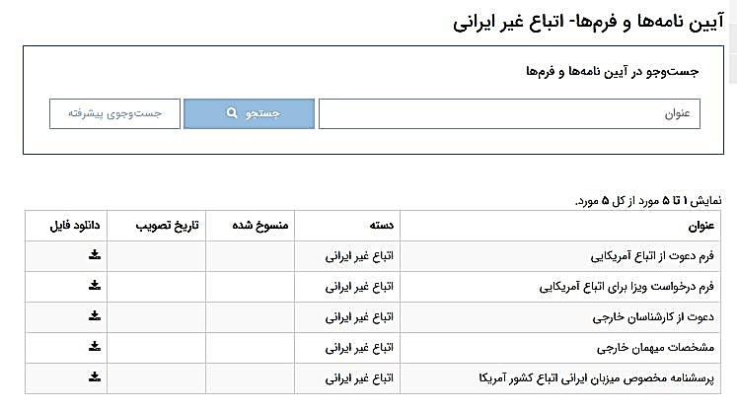
سامانه روادید مهمانان خارجی
مراحل درخواست رواديد براي مهمانان خارجي:
تكميل فرم هاي مشخصات فردي و دعوت از كارشناسان خارجي
عكس با زمينه سفيد و كپي پاسپورت با تاريخ اعتبار بيش از 6 ماه
ارسال اسكن صفحه اول پاسپورت و عكس بايد بر اساس معيارهاي مدنظر وزارت امورخارجه باشد
براي دريافت فرمها و مقررات سايت مركز را ببينيد:
cisc.msrt.ir

Slide 5
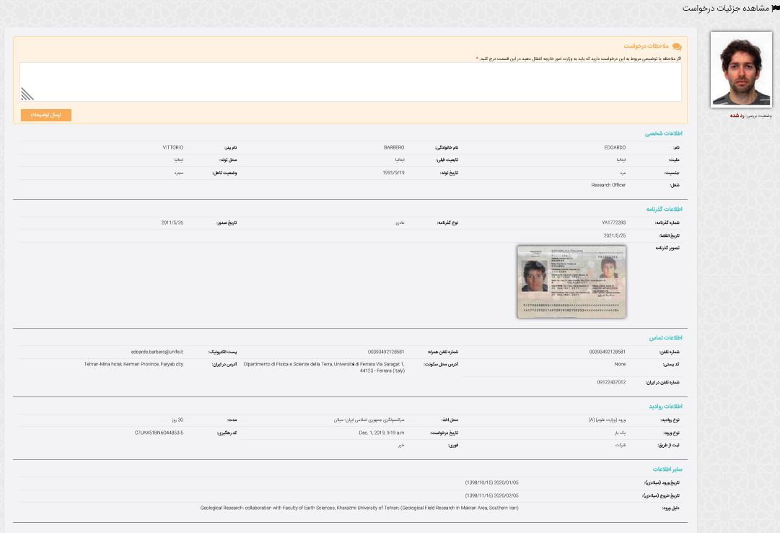

Slide 6
سامانه روادید مهمانان خارجی
نمودار تعداد متخصصان حضور يافته در دانشگاه هاي كشور در شش ماهه نخست سال 1398

Slide 7
سامانه روادید مهمانان خارجی
نمودار تعداد متخصصان از كشورهاي مختلف در شش ماهه نخست سال 1398

Slide 8
سامانه‌های فعال در مرکز همکاری‌های علمی بین‌المللی
سامانه شرکت در کنفرانس‌های بین‌المللی
سامانه فرصت‌های مطالعاتی
آدرس سایت
cisc-fm.msrt.ir

Slide 9
سامانه‌های فعال در مرکز همکاری‌های علمی بین‌المللی
سامانه شرکت در کنفرانس‌های بین‌المللی
مراحل استفاده از سامانه
ثبت نام بعنوان کاربر جدید از سوی رابط دانشگاه در سامانه
ارسال نامه معرفی رابط دانشگاه به مرکز همکاریها از دانشگاه
تایید رابط دانشگاه از سوی مرکز همکاریها
پس از تایید حساب کاربری رابط دانشگاه، امکان بارگذاری درخواست‌های اعضای محترم هیات علمی از سوی رابط دانشگاه وجود دارد.

Slide 10
سامانه شرکت در کنفرانس‌های بین‌المللی - ادامه
مدارک مورد نظر برای ثبت درخواست در سامانه
نامه در خواست دانشگاه
خلاصه مقاله
گواهی پذیرش مقاله از کنفرانس مربوطه

Slide 11
سامانه شرکت در کنفرانس‌های بین‌المللی - ادامه
نکات مهم در خصوص سامانه
پس از ثبت درخواست یک کد رهگیری صادر می شود.
در بخش پیگیری در خواست سامانه، می توان با استفاده از کد رهگیری، اقدامات انجام شده بر روی درخواست مورد نظر را مشاهده نمود.

Slide 12
سامانه فرصت مطالعاتی
مراحل استفاده از سامانه
با حساب کاربری که در سامانه شرکت در کنفرانس‌های بین‌المللی دارید می‌توانید وارد این سامانه شوید.

Slide 13
سامانه فرصت مطالعاتی - ادامه
مدارک مورد نظر برای ثبت درخواست در سامانه
نامه درخواست دانشگاه با امضاء ریاست محترم دانشگاه
فرم درخواست مجوز
فرم کارگروه داخلی سفرهای خارجی شماره(2)
نامه پذیرش دانشگاه مقصد

Slide 14
سامانه فرصت مطالعاتی - ادامه
نکات مهم در خصوص سامانه
پس از ثبت درخواست یک کد رهگیری صادر می شود.
در بخش پیگیری در خواست سامانه، می توان با استفاده از کد رهگیری، اقدامات انجام شده بر روی درخواست مورد نظر را مشاهده نمود.

Slide 15
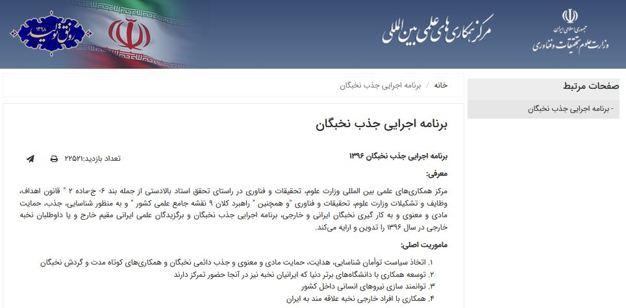
سامانه حمايت از نخبگان
آدرس سایت:
https://cisc.msrt.ir

Slide 16
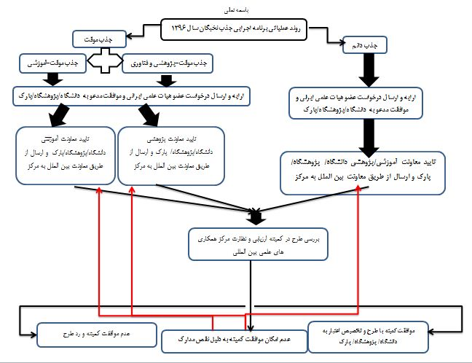
روند برنامه حمايت از نخبگان

Slide 17
سامانه طوبي- مركز مطالعات و همكاري هاي علمي بين المللي
ثبت آنلاين آمار و اطلاعات مربوط به شاخص های ارزیابی فعالیت های علمی بین المللی مراکز آموزش عالی کشور برای پنجمین سال متوالی
نشانی سایت طوبی : http://tuba.cissc.ir

Slide 18
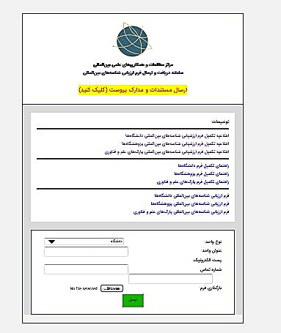
سامانه طوبي- ادامه

Slide 19
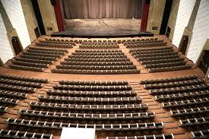
سامانه های در دست اجرا
سامانه اخذ مجوز کنفرانس های بین المللی

Slide 20
در صورت نیاز به هرگونه اطلاعات در خصوص سامانه های فوق با تلفن های زیر تماس بگیرید:
سامانه سفرهای خارجی
جناب آقای خان‌محمدی تلفن 82234284
سركار خانم بهاري تلفن 82234221
سامانه ثبت نام مهمانان خارجی
سرکار خانم شهریاری تلفن 82234274
سامانه حمايت از نخبگان
سرکار خانم فرجندی تلفن 82234238
سامانه طوبي
سرکار خانم دكتر صلواتي تلفن 88919894 داخلي 110
سامانه اخذ مجوز کنفرانس های بین المللی
سرکار خانم فرجندی تلفن 82234238

Slide 21
با تشکر

